Slide 1
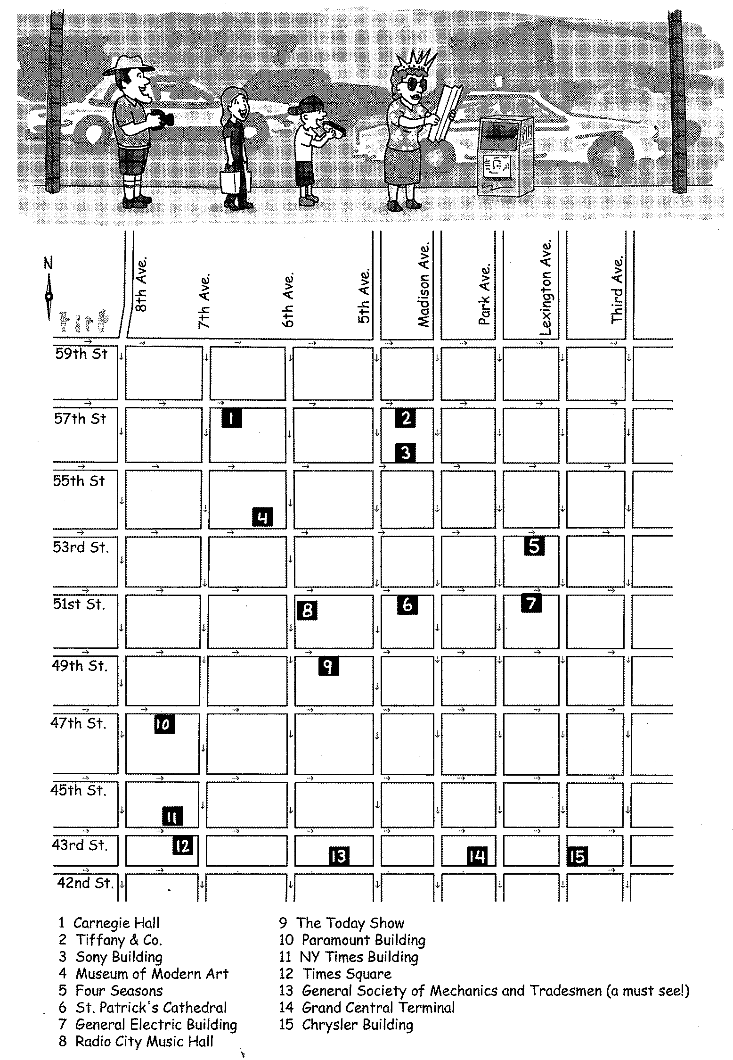
グラフ化したマンハッタン観光客問題
左上の○(頂点)から右下の○への道筋のうち、辺に与えられた数値の和が最も大きくなる道を求めよ。
動的計画法による最適解の求め方:
頂点(n,m)に至る道筋は(n-1,m)からか(n, m-1)からのみである。(n,m)の最大値はいずれかの頂点で得られる値に通る辺の値を加えたものとなる。
3
2
4
0
1
0
2
4
3
3
2
4
2
4
6
5
2
1
0
7
3
4
4
4
5
2
1
3
3
0
2
5
6
8
5
3
1
3
2
2

Slide 2
塩基配列への応用1
塩基配列への応用2
A
T
C
G
T
A
C
A
T
G
A
C
T
G
A
A
T
G
G
C
T
A
T
T
A
G
T
A

Slide 3
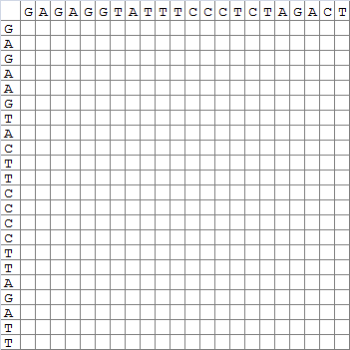
テスト計算用紙

